Slide 1
Bài 5: Thường thức mĩ thuật
MỘT SỐ CÔNG TRÌNH TIÊU BIỂU CỦA MĨ THUẬT THỜI LÊ
GV: Trần Dương Trung Hiếu

Slide 2
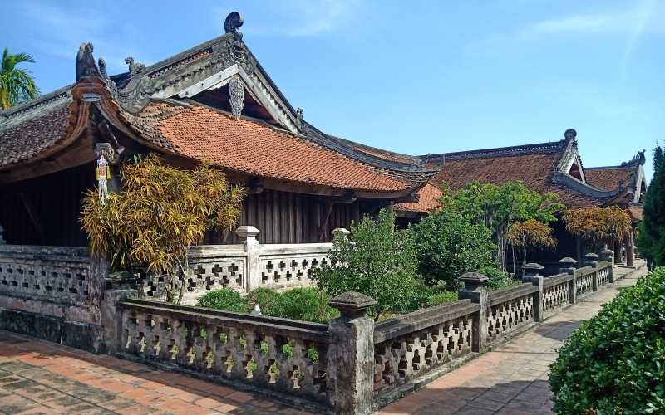
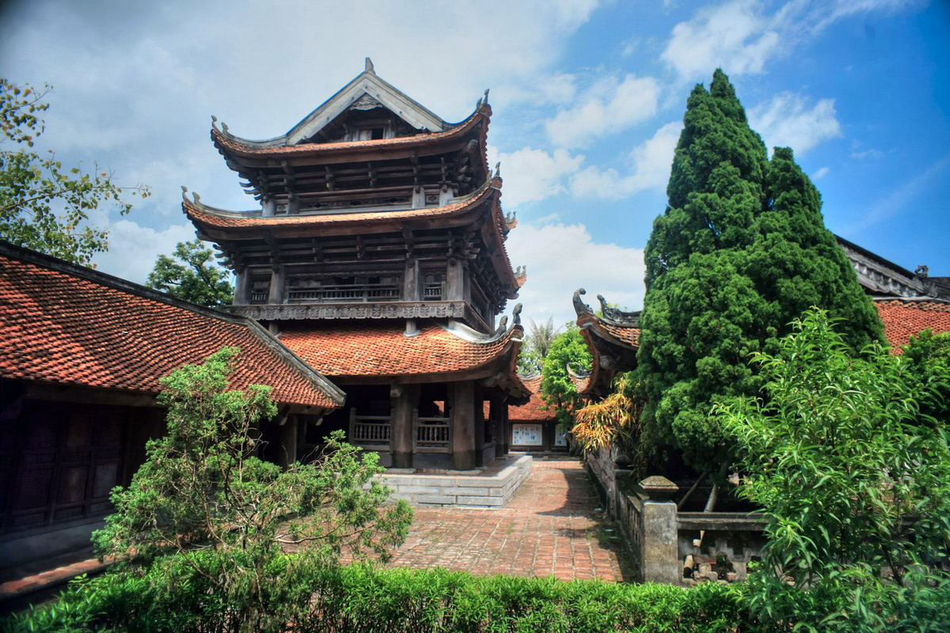
I. KIẾN TRÚC
Gác chuông (chùa Keo – Thái Bình)

Slide 3
I. KIẾN TRÚC
Chùa Keo (Thái Bình), một trong những đình cao của nghệ thuật kiến trúc Phật giáo.
Xây từ thời nhà Lý, tu sửa vào TK XVII.
Gồm 154 gian (hiện còn 128 gian).
Bên trong là Tam quan nội – khu Tam bảo thờ Phật, khu điện thờ Thánh, cuối cùng là Gác Chuông.
Gác Chuông chùa Keo bằng gỗ, có kết cấu đẹp về hình dáng.

Slide 4
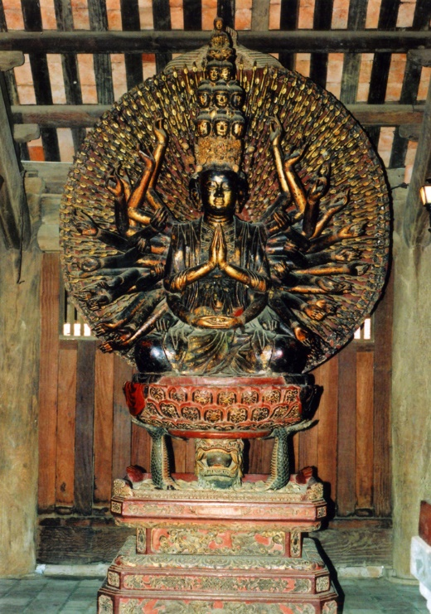
II. ĐIÊU KHẮC VÀ CHẠM KHẮC TRANG TRÍ
1. Điêu khắc
Tượng Phật Bà Quan Âm
nghìn mắt nghìn tay

Slide 5
II. ĐIÊU KHẮC VÀ CHẠM KHẮC TRANG TRÍ
1. Điêu khắc
Tượng Phật Bà Quan Âm nghìn mắt nghìn tay bằng gỗ.
Tạc vào năm 1656.
Gồm 42 tay lớn, 952 tay nhỏ, tọa lạc trên tòa sen cao 2m (cả bệ cao 3,7m).
Diễn tả được vẻ đẹp hài hòa, tự nhiên, thuận mắt.

Slide 6
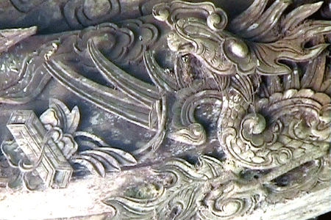
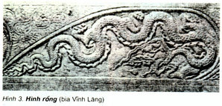
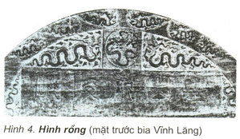
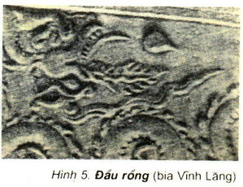
II. ĐIÊU KHẮC VÀ CHẠM KHẮC TRANG TRÍ
2. Chạm khắc trang trí

Slide 7
II. ĐIÊU KHẮC VÀ CHẠM KHẮC TRANG TRÍ
2. Chạm khắc trang trí
Thời Lê, có nhiều bia đá chạm khắc nổi, trang trí hình rồng và họa tiết song nước, hoa, lá,…
Hình rồng có đặc điểm rất riêng.

